Slide 1
Система моделирования mesh-сети на базе Bluetooth Low Energy
Сакуновский А.А. , гр.43504/3

Slide 2
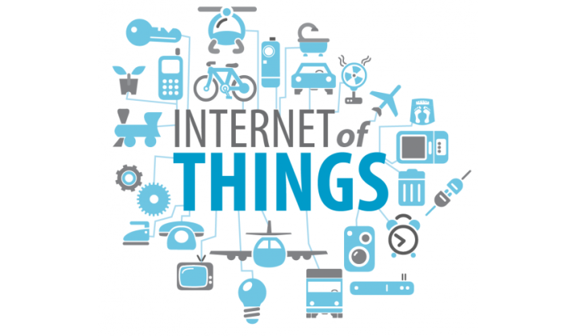
Актуальность. Internet of things.
Notes:
На данный момент, наиболее встречающимся словосочетанием в IT-публикациях является Internet Of Things (“Интернет вещей”). Интернет вещей – это концепция сети физических устройств, со встроенными технологиями передачи данных между собой и сетью Internet. В качестве этих физических устройств чаще всего выступают бытовые предметы, автомобили, всевозможные измерительные датчики. Наиболее известной системой, которая дала толчок развитию интернета вещей, это система «умный дом»

Slide 3
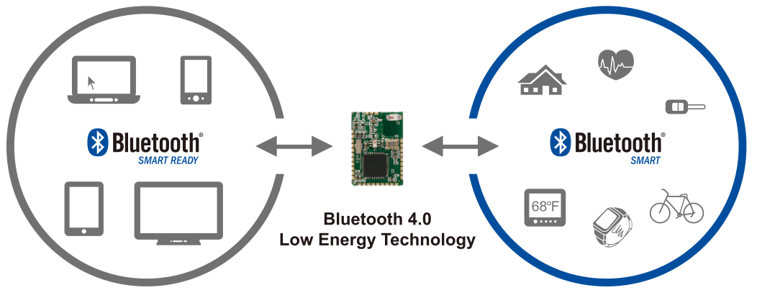
Актуальность. Bluetooth Low Energy.
Notes:
Большинство технологий, относящихся к интернету вещей, основано на получении и анализе данных от датчиков c автономным питанием, непрерывно передающих информацию о состоянии того или иного объекта. В этом случае важным является вопрос энергопотребления. Устройства, оснащенные беспроводной технологией Bluetooth Low Energy, позволяют решить проблему высокого энергопотребления. Устройства, использующие данную технологию, потребляют меньше энергии, чем устройства Bluetooth предыдущих поколений. Многие устройства могут работать более года на миниатюрной батарейке без подзарядки. Это делает возможным создание сети из небольших датчиков, работающих непрерывно.

Slide 4
Цели и задачи.
Целью работы является создание системы моделирования mesh-сети на базе устройств Bluetooth Low Energy, использующей реальный стек протоколов, осуществляющей подсчет характеристик mesh-сети.
Задачи:
Анализ существующих на рынке систем.
Определение требований к симулятору.
Изучение технологии Bluetooth Low Energy.
Реализация симулятора.
Получение и анализ характеристик mesh-сети.
Notes:
Проект MOBLE (Mesh Over Bluetooth Low Energy) включает в себя программное и аппаратное решение для автоматизации управления освещением в системе “умный дом”. Каждый светоизлучающий прибор в помещении содержит устройство на безе технологии Bluetooth Low Energy. Таким образом, с помощью Bluetooth устройств, световые приборы могут обмениваться информацией о своем состоянии и командами между собой, и с управляющим устройством, например, смартфоном. Далее информация со слайда.

Slide 5
Анализ существующих систем. BTool.
BTool – приложение, позволяющее пользователю устанавливать соединение с Bluetooth Low Energy устройством под видом “Master”-устройства.
BTool предоставляет пользователю следующие возможности:
Поиск доступных устройств
Создание соединения с найденными устройствами
Установление параметров соединения
Чтение и запись доступных GATT(Generic Attribute Profile)-характеристик
Использование доступных GATT сервисов (Battery service, accelerometer service и т.д.)
Notes:
Информация со слайда

Slide 6
Сравнение MOBLE Simulator и BTool.
Свойство | BTool | MOBLE Simulator
Поддержка Connection State (Конечный автомат состояний устройства будет рассмотрен в разделе Bluetooth LE) | Присутствует | Отсутствует
Конфигурирование топологии сети (задание количества устройств, задание полей видимости устройств) | Отсутствует | Присутствует
Взаимодействие с реальным устройством | Присутствует | Отсутствует
Сбор характеристик сети (нагрузка, время релаксации, время передачи пакета и т.д.) | Отсутствует | Присутствует
Задание сценария работы устройств (расписание отсылки пакетов) | Отсутствует | Присутствует
Продукт BTool не подходит для достижения поставленных целей. Таким образом, возникает необходимость в создании собственной системы.
Notes:
Информация со слайда

Slide 7
Требования к разрабатываемой системе
Возможность конфигурирования топологии сети
Импорт стека протоколов без его последующего изменения
Реализация сбора характеристик сети (время релаксации, время передачи, средняя нагрузка)
Автоматическое определение модельного времени, необходимого для получения данных характеристик
Задание размера выборки характеристик
Notes:
Информация со слайда

Slide 8
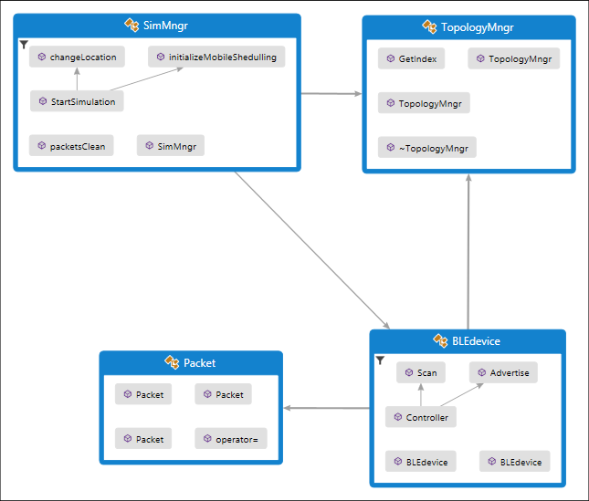
Архитектура системы
Функционирование системы основано на четырех основных классах:
SimMngr
TopologyMngr
Packet
BLEdevice
Notes:
Информация со слайда.Объект класс TopologyMngr при старте системы считывает информацию о топологии сети из конфигурационного файла. Информация о топологии сети включает в себя метрики сети (пояснить), количество устройств, количество групп устройств, распределение устройств по группам, области видимости устройств (пояснить), информация о маршрутах мобильных устройств.
Класс SimMngr отвечает за проведение процесса симулирования, сбор характеристик. При старте системы, объект класса SimMngr считывает сценарий моделирования из соответствующего файла, создаёт объекты класса BLEdevice, основываясь на информации о топологии сети от объекта класса TopologyMngr.
Класс BLEdevice отвечает за симуляцию работы устройства Bluetooth Low Energy.
Объекты класса Packet используются для передачи данных. В объект класса Packet хранит данные для передачи, информацию о пакете.

Slide 9
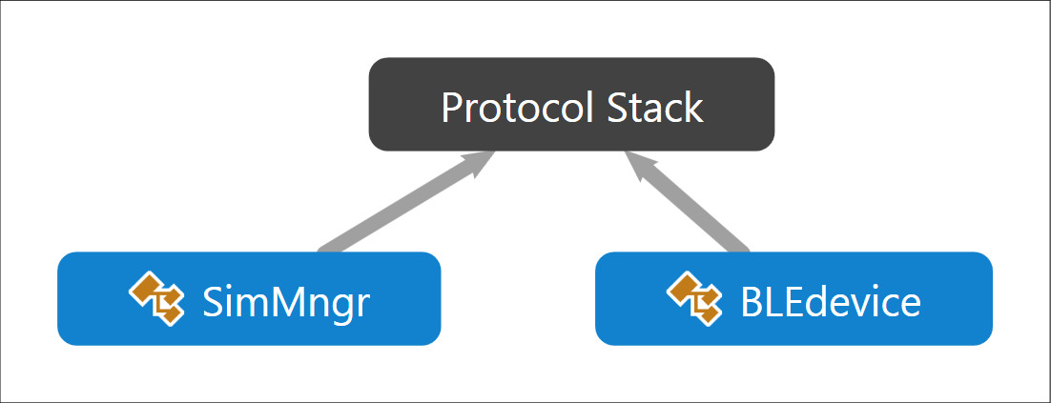
Архитектура системы
Классы SimMngr и BLEdevice взаимодействуют с импортированным стеком протоколов.
Все объекты класса BLEdevice используют один и тот же программный код стека протоколов.
Notes:
В процессе функционирования системы, все объекты класса BLEdevice используют один и тот же программный код стека протоколов. Это возможно благодаря особенности реализации стека протоколов. Каждый объект класса BLEdevice хранит некоторую особую структуру данных, содержащую необходимую информацию для функционирования стека протоколов. В процессе работы системы, объекты класса BLEdevice сообщают стеку протоколов свою особую структуру данных, что позволяет идентифицировать устройство.

Slide 10
Получение и анализ характеристик сети
В качестве примера работы программы предоставляется анализ работы системы на двух различных топологиях сети: “линия” и полносвязная топология.
Характеристики: время релаксации системы, время передачи пакета, средняя нагрузка сети (пакеты в миллисекунду), средняя нагрузка сети (байты в миллисекунду).

Slide 11
Сводный график времени релаксации системы (топология "линия")

Slide 12
Аппроксимация зависимости времени релаксации системы от количества узлов в системе (топология "линия")

Slide 13
Сводный график времени передачи пакета (топология "линия")

Slide 14
Аппроксимация зависимости времени передачи пакета от количества узлов в системе (топология "линия")

Slide 15
Сводные графики средней нагрузки системы

Slide 16
Аппроксимация зависимости нагрузки сети от количества узлов в сети (топология "линия")

Slide 17
Вывод
В топологии “линия” c ростом числа узлов в сети наблюдается близкое к линейному увеличение времени релаксации системы, времени передачи пакета, увеличение нагрузки сети.

Slide 18
Заключение
Все поставленные задачи были успешно выполнены
Анализ существующих на рынке систем.
Определение требований к симулятору.
Изучение технологии Bluetooth Low Energy.
Реализация симулятора.
Получение и анализ характеристик mesh-сети.

